Slide 1
MATLAB 程式設計進階篇
一般數學函數的處理與分析
張智星
jang@cs.nthu.edu.tw
http://www.cs.nthu.edu.tw/~jang
清大資工系 多媒體檢索實驗室

Slide 2
8-1 MATLAB 的函數表示法
函數(Functions)
  MATLAB 指令須以字串形式輸入函數或是函式握把（Function Handles）的方式輸入此函數
  MATLAB 指令可對數學函數進行運算與分析
    數值積分
    最佳化（Optimization，求函數的極大極小值）
    求解非線性方程式的根
    求解微分方程式

Slide 3
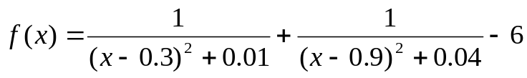
MATLAB 的數學函數範例
MATLAB 數學函數是以 M 檔案（副檔名為 m）表示
  Ex.以下的數學式子，寫成檔案名稱為 humps.m 的 MATLAB 數學函數
  顯示其位置，可輸入
    >> which humps
C:\Program Files\MATLAB71\toolbox\matlab\demos\humps.m
  上述的函數已內建於 MATLAB 目錄之下

Slide 4
提示
顯示 humps 函數的內容，可輸入
  >> type humps
humps 是單輸入函數，peaks 是雙輸入函數，兩者都是 MATLAB 常被用到的測試函數
「函式」和「函數」都代表「functions」，通常「函數」表「mathematic function」，「函式」表「subroutines or functions in a programming language」，兩者有時候會混用

Slide 5
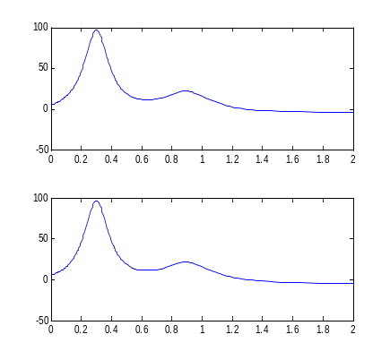
8-2數學函數的作圖
使用函式握把（Function Handle）來表示：這是比較新的方式，適用於 MATLAB 6.x & 7.x，例如使用 @humps 來代表 humps.m 函式。
用 fplot 指令進行數學函數作圖
畫出 humps 函數在 [0,2] 間的曲線
  範例8-1：fplot01.m
subplot(2,1,1);
fplot('humps', [0,2]); % 使用字串指定函式
subplot(2,1,2);
fplot(@humps, [0 2]); % 使用函式握把來指定函式

Slide 6
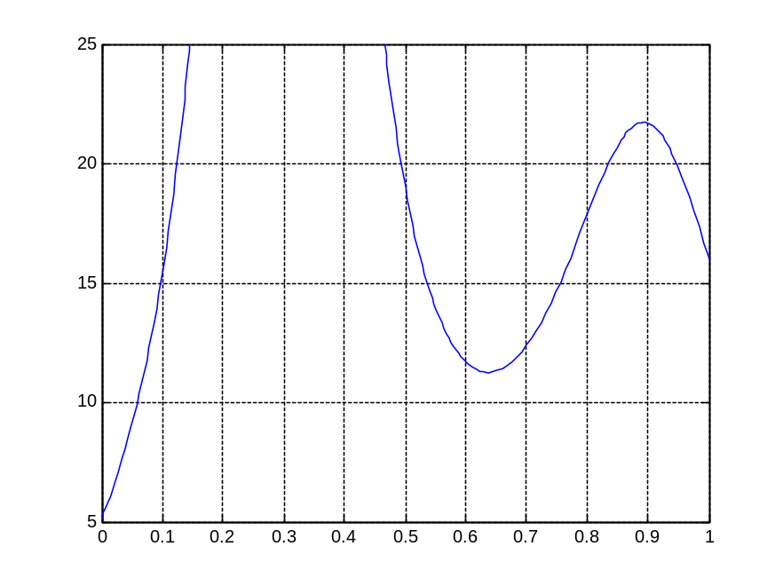
改變 x、y 的區間
可同時改變 x 和 y 的區間
  範例8-2：fplot02.m
  x 的區間為[0, 1]
  y 的區間為[5, 25]
  grid on 指令用於畫出
  x、y 平面的格線(Grid)
fplot('humps', [0 1 5 25]);
grid on % 畫出格線

Slide 7
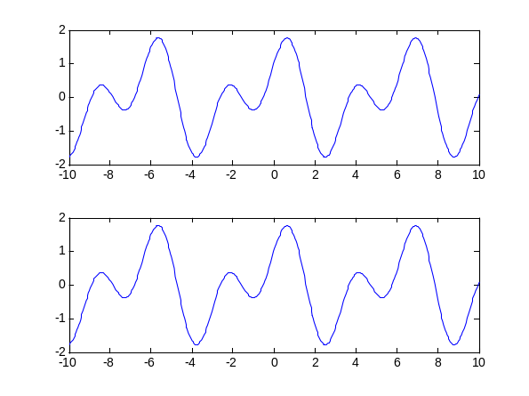
字串的數學方程式作圖
fplot 也接受「當場表示」的數學函數
  範例8-3：fplot021.m
subplot(2,1,1);
fplot('sin(2*x)+cos(x)', [-10, 10]) % 使用字串指定函式
subplot(2,1,2);
fplot(@(x)sin(2*x)+cos(x), [-10, 10]) % 使用函式握把來指定函式

Slide 8
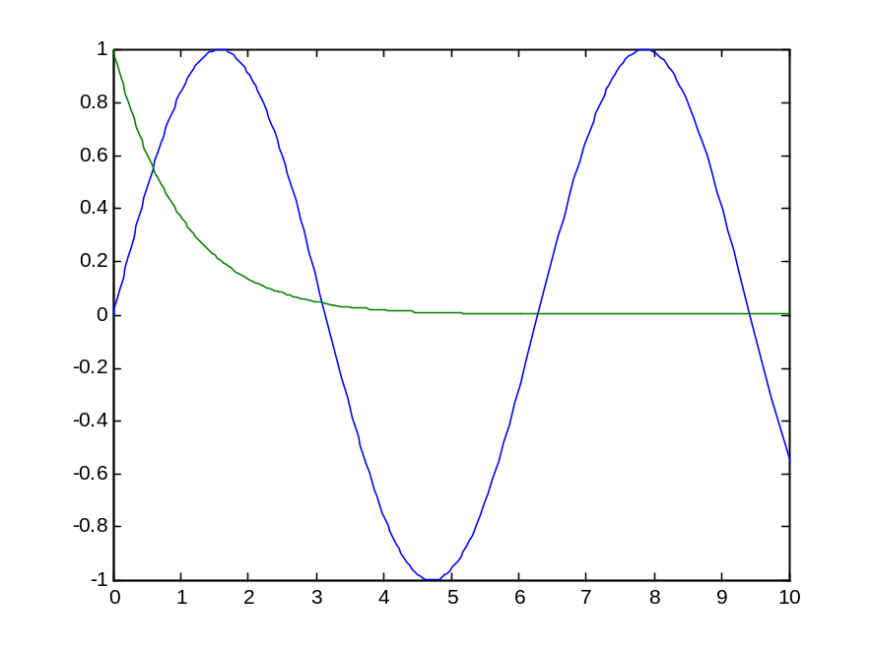
對多個函數作圖
fplot 也可同時對多個函數作圖
函數須放入一個向量
  範例8-4：fplot022.m
  x 是行向量
  (Column Vector)
  [sin(x), exp(-x)]
  是二個行向量
  每個行向量代表一個函
  數（即一條曲線）
fplot(@(x)[sin(x), exp(-x)], [0, 10])

Slide 9
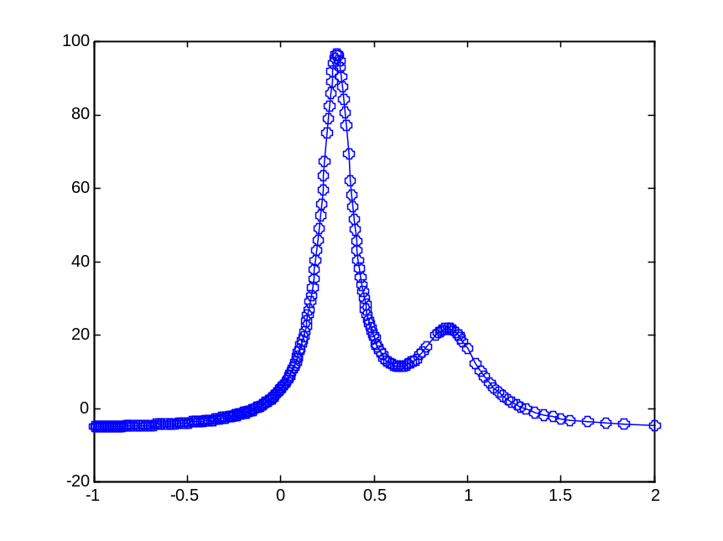
產生 X 座標點
fplot 是描點作圖，類似 plot(x, y)
x 座標點的密度根據函數值的變化決定
顯示 fplot 所產生的 x 座標點
  範例8-5：fplot03.m
  函數變化平緩處，產生
  稀疏的點
  函數變化劇烈處，產生
  緊密的點
[x, y] = fplot(@humps, [-1,2]);
plot(x, y, '-o');

Slide 10
產生更密的 X 座標點 (I)
欲產生更密的 x 座標點
fplot指令加入相對容忍度(Tolerance)的輸入引數
  範例8-6：fplot04.m
subplot (2,1,1);
fplot(@(x)sin(1./x), [0.01,0.1]);
subplot (2,1,2);
fplot(@(x)sin(1./x), [0.01,0.1], 0.0001);

Slide 11
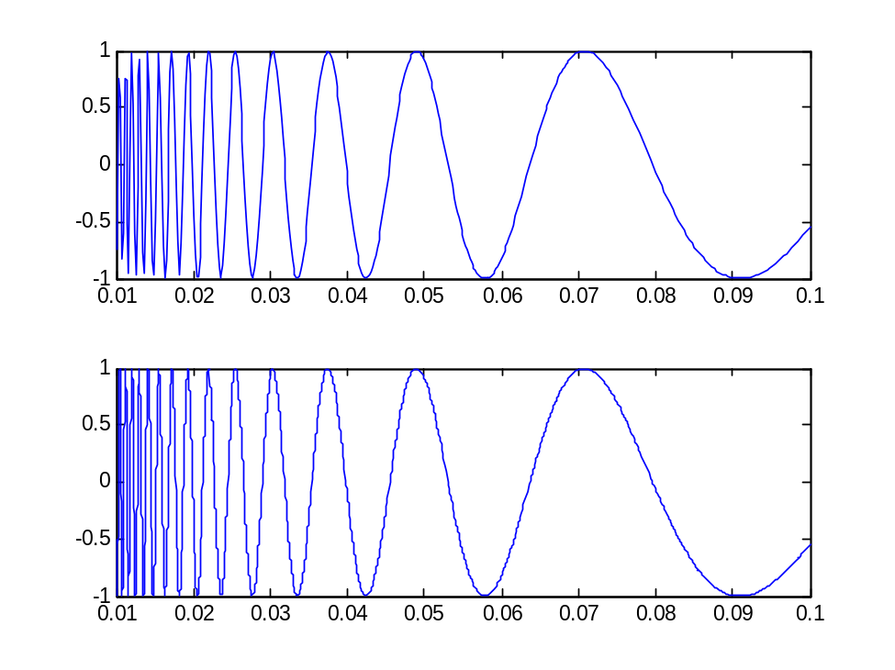
產生更密的 X 座標點 (II)
  第一圖，fplot 指令使用預設相對容忍度，其值為 0.002
  第二圖，相對容忍度被設為 0.0001
  可得更準確的圖形，但也要花更多計算及作圖時間

Slide 12
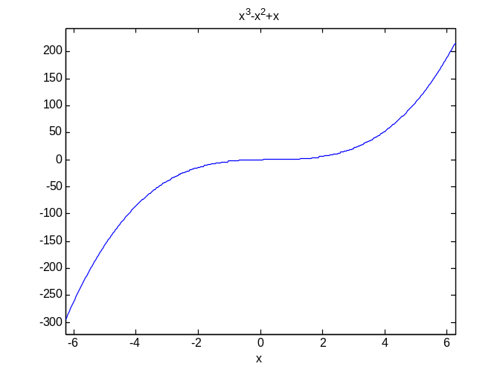
ezplot 指令
ezplot指令和fplot指令類似，但使用更為簡便
若要畫出圖形
  範例8-7：ezplot01.m
  參數式函數的參數預設範圍為 -2*pi 到 2*pi 之間
ezplot(@(x)x^3-x^2+x);

Slide 13
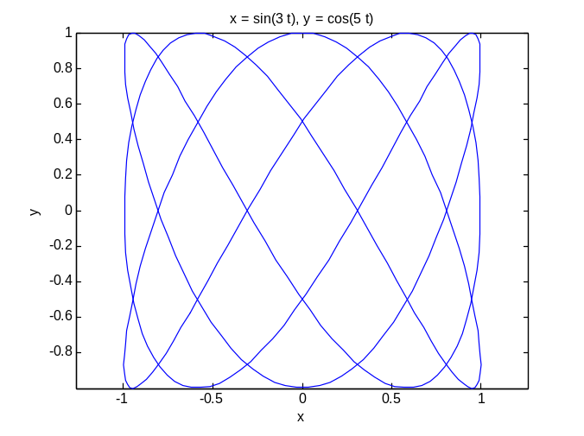
參數式曲線
ezplot 也可畫出參數式的曲線
  範例8-8：ezplot02.m
  參數式函數的參數預設範圍仍是 -2*pi 到 2*pi 之間
ezplot(@(t)sin(3*t), @(t)cos(5*t));

Slide 14
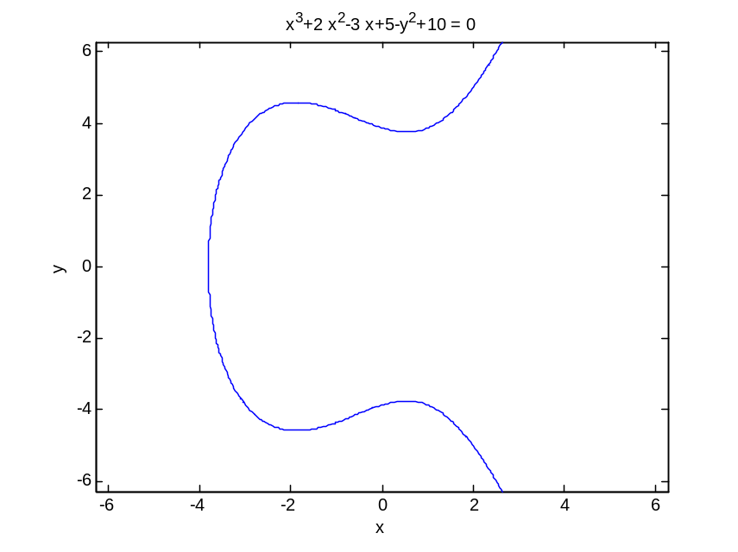
隱函數作圖
ezplot 指令可用於隱函數作圖
  範例8-9：ezplot03.m
ezplot(@(x,y)x^3+2*x^2-3*x+5-y^2+10);

Slide 15
8-3 函數的求根
fzero 指令
  用於單變數函數的求根
  使用語法
    x = fzero(fun, x0)
  fun 是欲求根的函數（以字串表示）
  x0 是一個起始點或起始區間
  由 x0 指定一個起始點或起始區間進行求根

Slide 16
x0 不同對fzero的影響
fzero 指令根據 x0 不同而執行下列動作
  若 x0 為一個起始點
    fzero 會自動找出附近包含零點（即根，或函數變號點）的區間
    逐步縮小此區間以找出零點
    若 fzero 無法找出此區間，傳回 NaN
  若已知使函數值不同號的兩點
    由 x0 直接指定尋根的區間
    fzero 更快速找到位於此區間內的根

Slide 17
求根範例 -1
找出humps在 x = 1.5 附近的根，並驗算
  範例8-10：fzero01.m
  fzero 先找到 1.5 附近變號的兩點，即 1.26 及 1.6697
  再找出 humps 的零點
x = fzero(@humps, 1.5); % 求靠近 1.5 附近的根
y = humps(x); % 帶入求值
fprintf('humps(%f) = %f\n', x , y);
humps(1.299550) = 0.000000

Slide 18
求根範例 -2
若已知 humps 在 x = -1 及 1 間為異號
  令 x0 = [-1, 1] 為起始區找出 humps 的零點
  範例8-11：fzero02.m
  此時 fzero 找到的是另一個零點
x = fzero(@humps, [-1, 1]); % 求落於區間 [-1, 1] 的根
y = humps(x); % 帶入求值
fprintf('humps(%f) = %f\n', x , y);
humps(-0.131618) = 0.000000

Slide 19
求根範例 –3 (I)
  若要畫出以上兩個零點
  範例8-12：fzero03.m
fplot(@humps, [-1, 2]);
z1 = fzero(@humps, 1.5);
z2 = fzero(@humps, [-1, 1]);
line(z1, humps(z1), 'marker', 'o'); % 畫出第一個零點的位置
line(z2, humps(z2), 'marker', 'o'); % 畫出第二個零點的位置
grid on % 畫出格線

Slide 20
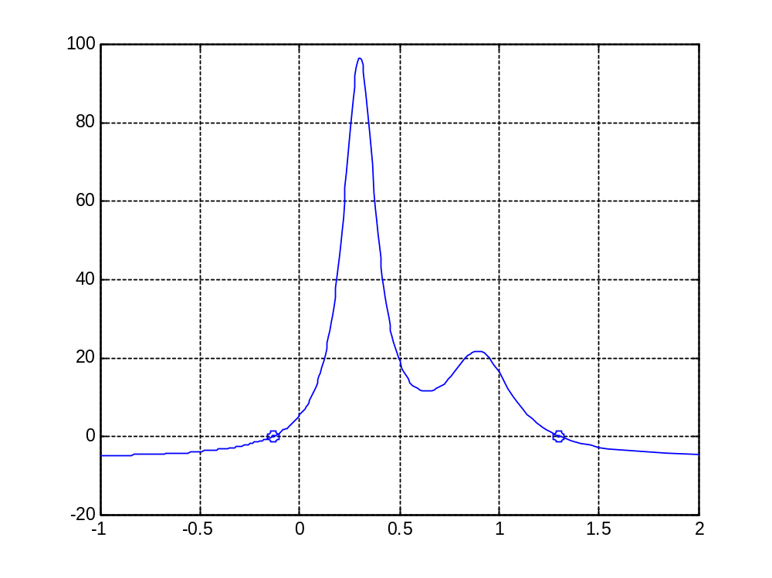
求根範例 –3 (II)

Slide 21
求解過程的中間結果 (I)
顯示求解過程的中間結果
  使用 optimset 指令，再將 optimset 傳回的結構變數送入fzero
  範例8-13：fzero04.m
opt = optimset('disp', 'iter'); % 顯示每個 iteration 的結果
a = fzero(@humps, [-1, 1], opt)

Slide 22
求解過程的中間結果 (II)
Func-count x f(x) Procedure
1 -1 -5.13779 initial
2 1 16 initial
3 -0.513876 -4.02235 interpolation
4 0.243062 71.6382 bisection
5 -0.473635 -3.83767 interpolation
6 -0.115287 0.414441 bisection
7 -0.150214 -0.423446 interpolation
8 -0.132562 -0.0226907 interpolation
9 -0.131666 -0.0011492 interpolation
10 -0.131618 1.88371e-007 interpolation
11 -0.131618 -2.7935e-011 interpolation
12 -0.131618 8.88178e-016 interpolation
13 -0.131618 -9.76996e-015 interpolation
Zero found in the interval: [-1, 1].
a = -0.1316
求零點過程中，用到二分法(Bisection)或內插法(Interpolation)
  方法在左表Procedure的第四個欄位中
若給定一個起始點
  fzero 最初的步驟中會先找出一個適當的區間來搜尋零點

Slide 23
提示
optimset 常用於設定最佳化的選項

Slide 24
8-4 函數的極小值
MATLAB 指令進行數學函數最佳化，將介紹
  單變數函數的最小化
  多變數函數的最小化
  設定最佳化的選項

Slide 25
單變函數的最小化
fminbnd 指令
  尋求 humps 在 [0.3, 1] 中的最小值
  範例8-14：fminbnd01.m
  最小值發生在 x = 0.637，且最小值為 11.2528
[x, minValue] = fminbnd(@humps, 0.3, 1)
x =
0.6370
minValue =
11.2528

Slide 26
尋求最小值的中間過程 (I)
尋求最小值的中間過程
  使用 optimset 指令來設定顯示選項
  再將 optimset 傳回結構變數送入 fminbnd
  範例8-15：fminbnd02.m
opt = optimset('disp', 'iter'); % 顯示每個步驟的結果
[x, minValue] = fminbnd(@humps, 0.3, 1, opt)

Slide 27
尋求最小值的中間過程 (II)
Func-count x f(x) Procedure
1 0.567376 12.9098 initial
2 0.732624 13.7746 golden
3 0.465248 25.1714 golden
4 0.644416 11.2693 parabolic
5 0.6413 11.2583 parabolic
6 0.637618 11.2529 parabolic
7 0.636985 11.2528 parabolic
8 0.637019 11.2528 parabolic
9 0.637052 11.2528 parabolic
Optimization terminated successfully:
the current x satisfies the termination criteria using OPTIONS.TolX of 1.000000e-004
x = 0.6370
minValue = 11.2528
左表列出x值的變化及相對的函數值 f(x)
最後一欄位列出求極小值的方法
通常是
  黃金分割搜尋
  (Golden Section Search)
  拋物線內插法
  (Parabolic Interpolation)
x 值誤差小於 10^-4

Slide 28
放鬆誤差管制 (I)
放鬆誤差管制
  使 fminbnd 提早傳回計算結果
  由 optimset 達成
  範例8-16將 x 的誤差範圍提高為 0.1
  範例8-16：fminbnd03.m
opt = optimset( 'disp', 'iter', 'TolX', 0.1);
[x, minValue] = fminbnd(@humps, 0.3, 1, opt)

Slide 29
放鬆誤差管制 (II)
Func-count x f(x) Procedure
1 0.567376 12.9098 initial
2 0.732624 13.7746 golden
3 0.465248 25.1714 golden
4 0.644416 11.2693 parabolic
5 0.611083 11.4646 parabolic
6 0.677749 11.7353 parabolic
Optimization terminated successfully:
the current x satisfies the termination criteria using OPTIONS.TolX of 1.000000e-001
x = 0.6444
minValue = 11.2693

Slide 30
多變數函數的極小值
fminsearch 指令
  求多變數函數的極小值
  必須指定一個起始點，讓 fminsearch 求出在起始點附近的局部最小值（Local Minima）
  目標函數：
  先產生一個 MATLAB 的函數 objective.m
    >> type objective.m
    function y = objective(x)
    y = (x(1)-1).^2 +(x(2)-2).^2 + (x(3)-3).^2;

Slide 31



多變數函數的極小值 範例
若起始點為 ， ，
  範例8-17：fminsearch01.m
  fminsearch 使用的方法是下坡式 Simplex 搜尋（Downhill Simplex Search）
x0 = [0, 1, 2];
x = fminsearch(@objective, x0)
x =
1.0000 2.0000 3.0000

Slide 32
最佳化選項
MATLAB 最佳化的選項
  經由另一個輸入引數（Input Argument）來進入 fminbnd 或 fminsearch
  使用語法
    x = fminbnd(@function, x1, x2, options)
  或
    x = fminsearch(@function, x0, options )
  options
    結構變數
    代表各種最佳化的選項（或參數）

Slide 33
設定最佳化選項
欲設定最佳化選項
  用 optimset 指令
    options = optimset(prop1, value1, prop2, value2, …)
  prop1、prop2 ：欄位名稱
  value1、value2 ：對應的欄位值

Slide 34
設定最佳化選項 -1
印出最佳化步驟的中間結果，並放鬆誤差範圍
  >> options = optimset('Disp', 'iter', 'TolX', 0.1)
Display: 'iter'
MaxFunEvals: []
MaxIter: []
TolFun: []
  …………
  …………
TolRLPFun: []
TolXInteger: []
TypicalX: []

Slide 35
設定最佳化選項 -2
options 共有五十多個欄位
如果欄位值顯示是空矩陣，
  使用此欄位的預設值來進行運算
    >> options = optimset('fminbnd')
  顯示非空矩陣的最佳化選項：
    Display: 'notify
    MaxFunEvals: 500
    MaxIter: 500
    TolX: 1.0000e-004
    FunValCheck: 'off'

Slide 36
設定最佳化選項 -3
若輸入
  >> options = optimset('fminsearch')
顯示非空矩陣的最佳化選項：
  Display: 'notify‘
  MaxFunEvals: '200*numberofvariables'
  MaxIter: '200*numberofvariables‘
  TolFun: 1.0000e-004
  TolX: 1.0000e-004
  FunValCheck: 'off'

Slide 37
最佳化選項說明 (I)
Display
  若為 0 （預設值），不顯示中間運算結果
  若不為 0，則顯示運算過程的中間結果
MaxFunEvals
  函數求值運算（Function Evaluation）的最高次數
  對 fminbnd 的預設值是 500
  對 fminsearch 的預設值是 200 乘上 x0 的長度
MaxIter
  最大疊代次數
  對 fminbnd 的預設值是 500
  對 fminsearch 的預設值是 200 乘上 x0 的長度

Slide 38
最佳化選項說明 (II)
TolFun
  決定終止搜尋的函數值容忍度
  預設為 10^-4
  此選項只被 fminsearch 用到，fminbnd 並不使用
TolX
  終止搜尋的自變數值容忍度，預設為 10⁻⁴

Slide 39
提示
最佳化並非一蹴可及，通常一再重覆，最後才能收斂到最佳點
最佳化的結果和起始點的選定有很大的關聯，一個良好的起始點
  加快最佳化收斂的速度
  提高找到全域最佳值(Global Optimum)的機會

Slide 40
8-5 數值積分
MATLAB 可用於計算單變函數定積分
  quad：適應式 Simpson 積分法（Adaptive Simpson Quadrature）
  quadl：適應式 Lobatto 積分法（Adaptive Lobatto Quadrature）

Slide 41
定積分
計算 humps 在 [0, 1] 的定積分
  >> q = quad(@humps, 0, 1)
  q =
  29.8583
  quad 及 quad8 都應用遞迴程序
    若遞迴次數達 10 次，兩種方法均會傳回 Inf
    表示所計算之定積分可能不存在
  quad 及 quad8第四個引數用來指定積分的相對誤差容忍度

Slide 42
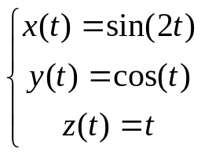
曲線的長度 (I)
quad 及 quadl 計算曲線的長度
  一曲線是由下列參數化的方程式來表示
  t 的範圍為 [0, 3*pi]
  範例8-18：plotCurve.m
t = 0:0.1:3*pi;
plot3(sin(2*t), cos(t), t);

Slide 43
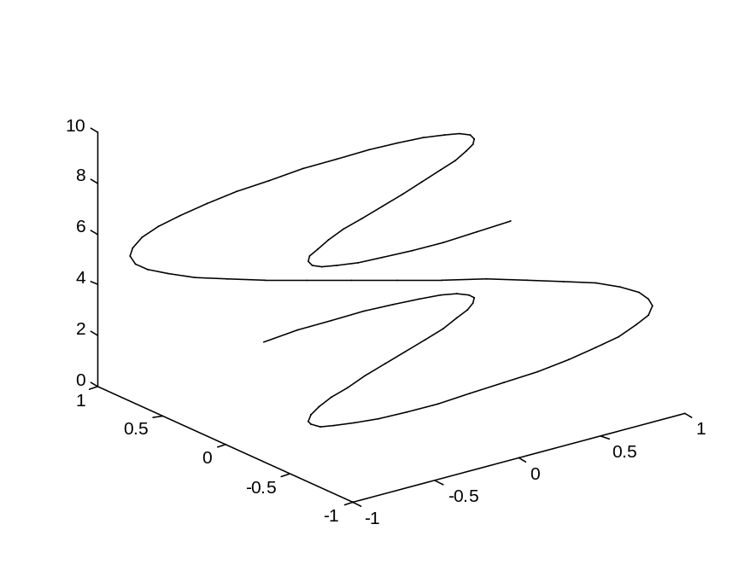
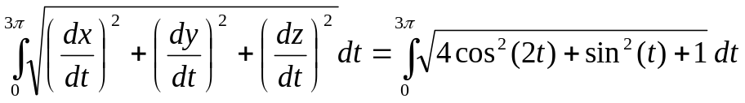
曲線的長度 (II)
此曲線的長度等於

Slide 44
曲線的長度 (III)
先定義函數 curvleng.m
  >> type curvleng.m
  function out = curvleng(t)
  out = sqrt(4*cos(2*t).^2+sin(t).^2+1);
曲線長度可計算如下
  >> len = quad(@curvleng, 0, 3*pi)
  len =
  17.2220

Slide 45
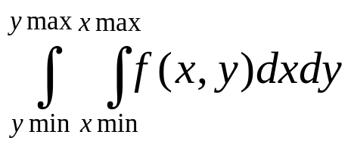

雙重積分 (I)
dblquad 指令
  用來計算雙重積分
  欲計算
  其中
  先建立被積分的函數 integrnd.m
    >> type integrnd.m
    function out = integrnd(x, y)
    out = y*sin(x) + x*cos(y);

Slide 46
雙重積分 (II)
計算雙重積分
  result = dblquad( 'integrnd', Xmin, Xmax, Ymin, Ymax)
其中
  Xmin：內迴圈積分的下界值
  Xmax：內迴圈積分的上界值
  Ymin：外迴圈積分的下界值
  Ymax：外迴圈積分的上界值

Slide 47
雙重積分 (III)
  範例8-19：dblquad01.m
  一般的情況下dblquad 會呼叫 quad 計算定積分。若須呼叫更為精確的 quadl，可執行下列指令
    >>result = dblquad(@integrnd,Xmin,Xmax,Ymin,Ymax,[],'quadl)
    result = -9.8696
Xmin = pi;
Xmax = 2*pi;
Ymin = 0;
Ymax = pi;
result = dblquad(@integrnd, Xmin, Xmax, Ymin, Ymax)
result =
-9.8698

Slide 48
8-6 本章指令彙整
類別 | 指令名稱 | 功能
作圖 | ezplo fplot | 簡便的函數作圖 一般的函數作圖
求根 | fzero | 單變數函數的求根
最佳化 | fminbnd fminsearch | 單變數函數的最小值多變數函數的最小值
數值積分(Quadrature) | quad quad8 dblquad | 低精度的數值積分 高精度的數值積分 雙重（二維）積分

